Slide 1
Семья Александра Сергеевича Пушкина (1799-1837гг)

Slide 2
С детства для Пушкина были значимы принадлежность к славному в истории роду (легендарный родоначальник Радша - сподвижник Александра Невского; прадед по матери - А. П. Ганнибал, «арап Петра Великого») и «домашнее» отношение к словесности (среди посетителей родительского дома - Н. М. Карамзин; дядя В. Л. Пушкин - даровитый поэт). Домашнее воспитание свелось к блестящему овладению французским языком; вкус к языку родному, фольклору и истории пришел от бабки по матери - М. А. Ганнибал, урожденной Пушкиной.

Slide 3
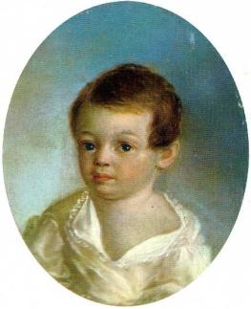
Александр Сергеевич Пушкин с гордостью относился к своей родословной, как по линии отца, так и по линии матери. Хроника жизни предков поэта тесно переплеталась с героическим прошлым государства Российского.
В одном из стихотворений Пушкин написал: "Не торговал мой дед блинами, Не ваксил царских сапогов, Не пел с придворными дьячками, В князья не прыгал из хохлов..."
Ксавье де Местр. Пушкин-ребенок. 1800-1802. Металлическая пластинка, масло.

Slide 4
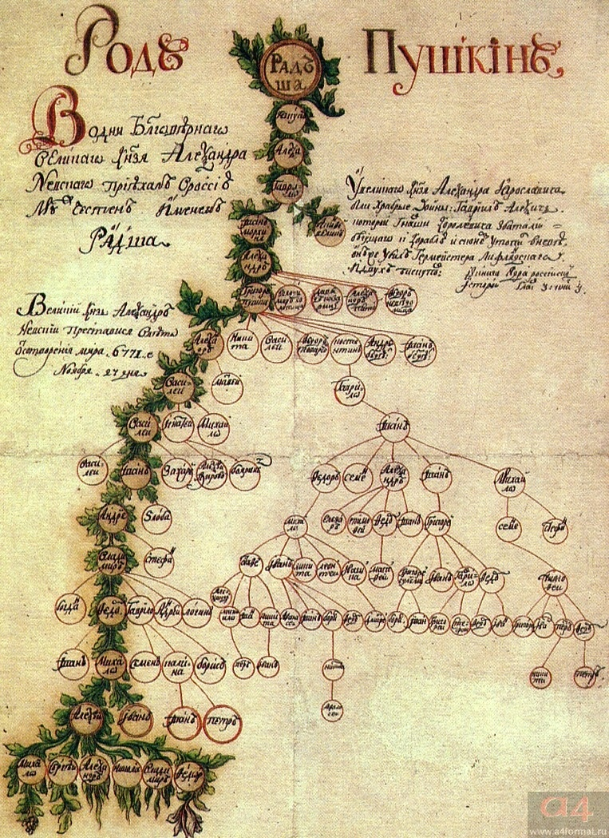

Slide 5
Герб Пушкиных
Щит разделен горизонталью на две части, из коих в верхней в горностаевом поле на Пурпурной подушке с золочеными кистями положена Княжеская Шапка. В нижней части в правом голубом поле изображена в серебряных латах правая Рука с мечем, вверх подъятым; в левом золотом поле голубой Орел с распростертыми Крыльями, имеющий в когтях Меч и Державу голубого ж цвета. Щит увенчан обыкновенным Дворянским Шлемом с дворянской на нем Короною и тремя Страусовыми перьями.

Slide 6
В одном из писем 1831 года поэт признается: "... я черезвычано дорожу именем моих предков, этим единственным наследством, доставшимся мне от них." Также с уважением и любовью Пушкин относился к своим родителям, бабушке, дяде, сестре и брату, людям своеобразной индивидуальности. Он также глубоко и нежно любил жену и детей.
Историко-литературном журнал "Исторический вестник"

Slide 7
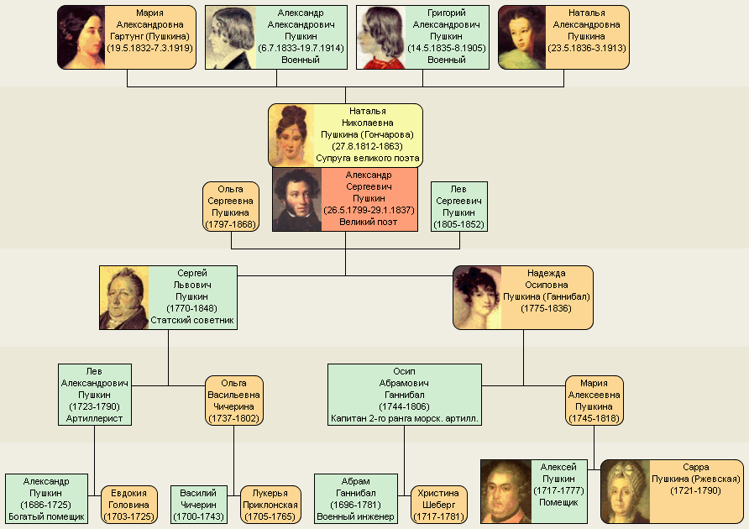

Slide 8
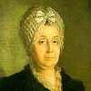
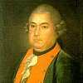
Прапрадед поэта со стороны его матери, служил в Ростовском пехотном полку и, выйдя в отставку (1712 г.), жил в своих поместьях Рязанской и Ярославской губ. От брака с Ксенией Ивановной Кореневой он имел единственного сына Алексея Федоровича (1717—1777), служившего в военной службе и участвовавшего во взятии крепостей Очакова и Хотина; Алексей Федорович женился на Сарре Юрьевне Ржевской, дочери нижегородского вице-губернатора (1727) Юрия Алексеевича
Сарра Юрьевна Пушкина (1721-1790гг)
Алексей Федорович Пушкин
(1717-1777гг)

Slide 9
Прадедушка, Абрам Петрович Ганнибал (1698-1781гг)
"Арап Петра Великого", абиссинский князек. Он умер в 1781г. генерал-аншефом и александровским кавалером, оставив 7 человек детей и более 1400 душ. Это была "мягкая, трусливая, но вспыльчивая абиссинская натура", наклонная "к невообразимой, необдуманной решимости".

Slide 10
Осип Абрамович, человек менее крутой и решительный нежели его отец, отличался полным отсутствием нравственных принципов и не признавал никаких семейных обязанностей. Не считая нужным стеснять себя в чем-либо, он, без всякого повода, бросил жену и малолетнюю дочь, будущую мать поэта А.С.Пушкина, и 9-го января 1779 года обвенчался с капитаншей Устиньей Толстой, представив ложное свидетельство о смерти первой жены. Тем не менее, бракоразводное дело, продолжавшееся около пяти лет, кончилось довольно благополучно для Осипа Абрамовича, несмотря на его двоеженство и представленное им подложное письмо. 17 января 1784 года, состоялся указ с окончательной резолюцией, положенной государыней, по которой было велено второй брак Осипа Абрамовича с Толстою "почитать уничтоженным и ее за законную ему не признавать, а за учиненное Ганнибалом преступление, - вступление во второй брак при живой жене, - вместо положенной на него церковной эпитимии, послать его на кораблях в Средиземное море, дабы он там службою с раскаянием своим содеянное им преступление заслужить мог"…
Осип Абрамович Ганнибал (1744-1806гг) – дед А.С.Пушкина
Усадьба, принадлежавшая Осипу Абрамовичу Ганнибалу

Slide 11
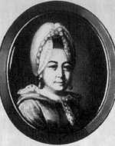
Бабушка, Мария Алексеевна Ганнибал (1745-1818г.)
Урожденная Пушкина, мать Н.О. Пушкиной. По словам П.И. Бартенева, "...любила вспоминать старину, и от нее А.С. Пушкин наслышился семейных преданий, коими так дорожил впоследствии".

Slide 12
... Маленький Пушкин часто убегал в комнату к бабушке, забирался в большую корзину и оттуда внимательно наблюдал, как рукодельничает старушка... Или:
Когда в чепце, в старинном одеянье,
Она, духов молитвой уклоня,
С усердием перекрестит меня
И шепотом рассказывать мне станет
О мертвецах, о подвигах Бовы...
От ужаса не шелохнусь, бывало.
Едва дыша, прижмусь под одеяло,
Не чувствуя ни ног, ни головы.
Под образом простой ночник из глины
Чуть освещал глубокие морщины,
Драгой антик, прабабушкин чепец,
И длинный рот, где два зуба стучало,-
Все в душу страх невольный поселяло.
Я трепетал - и тихо наконец
Томленье сна на очи упадало.
("Сон", 1816г.)
Женщина умная и по своему времени образованная, она первая пробудила у будущего поэта интерес к русской старине и родной природе.

Slide 13
Могилы родственников Александра Сергеевича Пушкина в Святогорском монастыре
Здесь похоронены дед поэта и сын "Арапа Петра Великого" Иосиф (Осип) Абрамович Ганнибал, бабушка поэта Мария Алексеевна Ганнибал, урожденная Пушкиной, мать поэта Надежда Осиповна Пушкина, отец поэта Сергей Львович Пушкин. Пушкинский заповедник "Пушкинские горы". Псковская область.

Slide 14
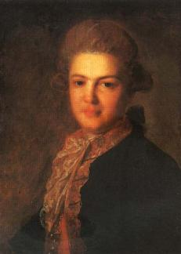
Двоюродный брат бабушки, Артемий Иванович Воронцов
Граф, действительный тайный советник, сенатор, крестный отец А.С.Пушкина

Slide 15
Дядя, Василий Львович Пушкин (1766-1830г.)
Русский поэт, дядя Александра Сергеевича Пушкина.
Родился в Москве. 18-летним юношей блистал в московских салонах; служил в Измайловском полку, поручиком вышел в отставку и поселился в Москве.
Автор элегий, романсов, песен, альбомных стихов в духе сентиментализма. Писал также басни и эпиграммы.

Slide 16
Отец, Сергей Львович Пушкин (1770-1838г.)
В 1796г. капитан-поручик лейб-гвардейского Егерского полка, с 1800г. - в Комиссариатском штате в Москве, в 1811г. - военный советник, в 1824г. - начальник Комиссариатской комиссии резервной армиии в Варшаве, с 1817г. в отставке, статский советник. Сергей Львович был тесно связан с литературными кругами, знаком с Д.И. Фонвизиным, К.Н. Батюшковым, П.А. Вяземским, В.А. Жуковским, Н.М. Карамзиным и многими другими литераторами. Пушкин-отец писал стихи и даже целые поэмы, оставил краткие воспоминания о сыне.

Slide 17
В совершенстве владея французким языком, Сергей Львович хорошо знал произведение французких классиков, следил за современной отечественной литературой, писал "салонные" стихи. Он был душой светского общества, остроумен неистощим в каламбурах. Питая отвращение ко всему "низменному", управление имением поручал плуту-управителю, что было причиной постоянного расстройства его денежных дел. Воспитанием детей не занимался, отношения со старшим сыном были отчужденными, резко ухудшивимися во время михайловской ссылки, когда Сергею Львовичу было предложено осуществлять официальный надзор за опальным поэтом. Впоследствии их отношения стали более родственными и тёплыми. Сергей Львович гордился славой своего сына и очень высоко ценил его талант.

Slide 18
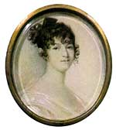
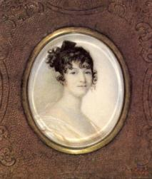
Мать, Надежда Осиповна Пушкина (1775-1836г.)
Мать поэта, Пушкина Надежда Осиповна, урожденная Ганнибал, дочь Осипа Абрамовича Ганнибала и Марии Алексеевны Пушкиной, родилась 2 июля 1775 года. Детство и юность Надежды Осиповны прошли в Петербурге и загородном Кобрине, полученном Марией Алексеевной Ганнибал по суду от мужа. Надежда Осиповна получила хорошее домашнее воспитание, была начитана, прекрасно владела французским языком.

Slide 19
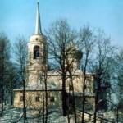
Веселая, всегда оживленная, она свободно чувствовала себя в светском обществе, имела большой круг знакомых, восхищавшихся ее красотой. Ее называли прекрасной креолкой, тем самым, подчеркивая ее необычное происхождение. С Сергеем Львовичем Пушкиным Надежда Осиповна венчалась 28 сентября 1796 года в церкви соседнего с Кобриным села Воскресенского. Взаимная любовь и душевная привязанность соединили их судьбы на 40 лет. (Надежда Осиповна умерла в 1836 году).

Slide 20
Кроме сына Александра у Надежды Осиповны и Сергея Львовича были дети: Ольга, Николай, Лев. Другие же дети - Павел, Михаил, Платон и София - умерли в младенческом возрасте. Она, более чем муж, занималась воспитанием детей. Надежда Осиповна чрезвычайно гордилась успехами своего старшего сына Александра. Во время михайловской ссылки поэта, заботясь о его здоровье, она хлопотала о разрешении Пушкину выехать из деревни для лечения, потом радовалась его приезду в Петербург в мае 1827 года.
Во время последней болезни матери Пушкин проявлял большую заботу о ней, а после её смерти "жаловался на судьбу" за то, что он так недолго "пользовался нежностью материнскою". Пушкин сам отвёз тело матери для погребения в Святогорский монастырь и выказал желание быть похороненным рядом

Slide 21
Сестра, Ольга Сергеевна Павлищева (1797-1868г.)
Урожденная Пушкина, была всегда дружна с братом Александром. В 1824г. в ссоре Пушкина с отцом приняла сторону брата. Поэт знал о тайном браке сестры и в 1828г., по поручению матери, встречал и благословлял новобрачных.

Slide 22
Брат, Лев Сергеевич Пушкин (1805-1852г.)
Воспитанник Благородного пансиона при Царскосельском Лицее и Благородного пансиона при Главном Педагогическом институте, курса которого не окончил. Участник персидско-турецкой кампании 1827-1829 г.г., затем перешел в Финляндский драгунский полк в чине штабс-капитана. В 1832 г. вышел в отставку в чине капитана. Пушкин нежно любил брата, с примесью родительской строгости.

Slide 23
Могила брата поэта, Николая (1801-1807г.)
Умер в раннем детстве. Похоронен в Больших Вязьмах. Поэт в программе "Автобиографии" записал: "Смерть Николая".

Slide 24
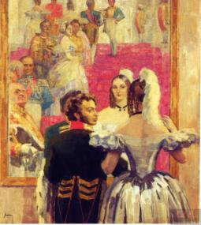
Жена, Наталья Николаевна Пушкина (1812-1863г.)
Пушкин писал Наталье Гончаровой: «Гляделась ли ты в зеркало, и уверилась ли ты, что с твоим лицом ничего сравнить нельзя на свете — а душу твою люблю я еще более твоего лица».
Наталья Николаевна Гончарова отличалась нежной, акварельной красотой (Пушкин называл ее своей Мадонной), прекрасной фигурой и величественным ростом (выше Пушкина). Небольшая раскосость глаз придавала ей особенную прелесть. Она отличалась тактом и аристократической простотой манер, держала себя ласково и одновременно с холодноватым достоинством.
Пушкин с женой перед зеркалом на придворном балу.
Художник Н. Ульянов.

Slide 25
Она была моложе мужа на тринадцать лет, воспитана так, как воспитывались молодые дворянки-москвички из культурных, но не очень богатых семей, была бесприданница.
Романтический брак по страсти в ту пору встречался чаще в романах, чем в жизни. Влюблялся и выбирал мужчина. Девушка чаще всего соглашалась отдать руку. Подлинное знакомство начиналось уже после церковного обряда. В счастливых случаях оно перерастало в спокойную дружескую привязанность или просто привычку. В менее счастливых — в покорное терпение. Семейные неурядицы редко предавались огласке.
Наталья Николаевна отдала свою руку Пушкину без страстного увлечения. Он не был красив (прелесть его увлекательного разговора, выразительность некрасивого лица, глубину души она, невестой, вряд ли могла оценить). Он не был богат и во всех отношениях не мог считаться блестящей партией. Решающую роль сыграло, видимо, желание избавиться от тяжелого деспотизма матери

Slide 26
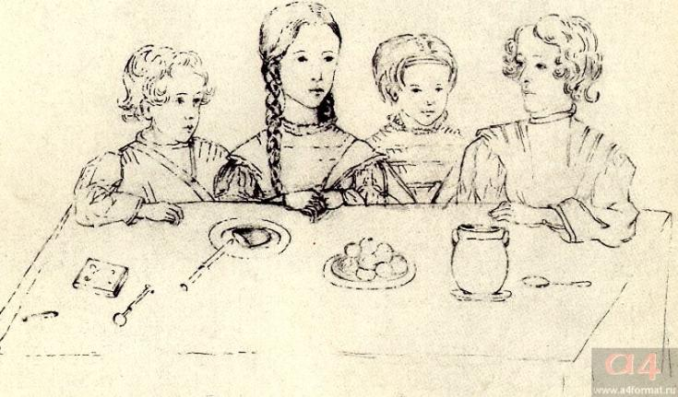
Дети А.С.Пушкина
Дети Пушкина. Художник Н. Фризенгоф. 1841

Slide 27
Старшая дочь, Мария Александровна Пушкина (1832-1919г.)
Получила домашнее образование. С 1852г. - фрейлина. С 1860г. замужем за генерал-майором Л.Н.Гартунгом. Л.Н. Толстой, знавший ее, отразил некоторые черты ее внешнего облика в Анне Карениной.

Slide 28
Старший сын, Александр Александрович Пушкин (1833-1914г.)
Воспитанник 2-ой Петербургской гимназии и Пажеского корпуса. Награжден золотым Георгиевским оружием с надписью "За храбрость" и орденом Святого Владимира IV степени с мечами и бантом. За 35 лет военной службы стал кавалером многих русских и трех иностранных орденов. В 1890г. А.А. Пушкин "за отличие по службе" был произведен в генерал-лейтенанты.

Slide 29
Младший сын, Григорий Александрович Пушкин (1835-1913г.)
Воспитанник Пажеского корпуса. Корнет, ротмистр лейб-гвардейского Конного полка, переведен в министерство внутренних дел, где дослужился до старшего советника. С 1866 по 1899 годы жил в селе Михайловском.

Slide 30
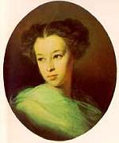
Младшая дочь, Наталья Александровна Пушкина (1836-1913г.)
Получила домашнее образование. Вышла замуж за М.Л. Дубельта. Во втором браке - Меренберг. Современники называли ее "прекрасной дочерью прекрасной матери". В 1876г. Наталья Александровна предоставила И.С. Тургеневу для публикации письма отца к ее матери. Это вызвало недовольство ее братьев.

Slide 31
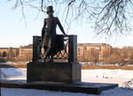
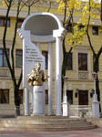
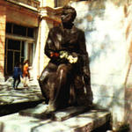
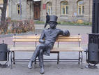
Памятники А.С.Пушкину

